Slide 1
Reporte Epidemiológico
Oficina de Epidemiologia y Salud Ambiental
Semana Epidemiológica N° 09-2023
Del 26 de febrero al 04 marzo 2023

Slide 2
PERSONAL DE LA OFICINA DE EPIDEMIOLOGIA Y SALUD AMBIENTAL
Dra. Silvia Mendocilla García
Lic. Mirian Cribillero Roca
Lic. Payda Tuesta Ríos
Obst. Karol Pinedo Gamarra
Ing. Javier Acosta Hainan
Ing. Carmen Tolentino Luna
Aux. Adm. Fayrath Valiente Valdivia
Aux. Adm. Milagros Obregón Yataco
Secret. Alejandra Sánchez Camacho
TAP. Demetrio Abregú Espinoza
TAP. Basilio Abregú Espinoza
TAP. Ángel Alvarado Cárdenas

Slide 3
La epidemiología es un cuerpo cambiante de conocimientos, una metodología y una forma de pensar.
COMPOMENTE DE EPIDEMIOLOGIA

Slide 4
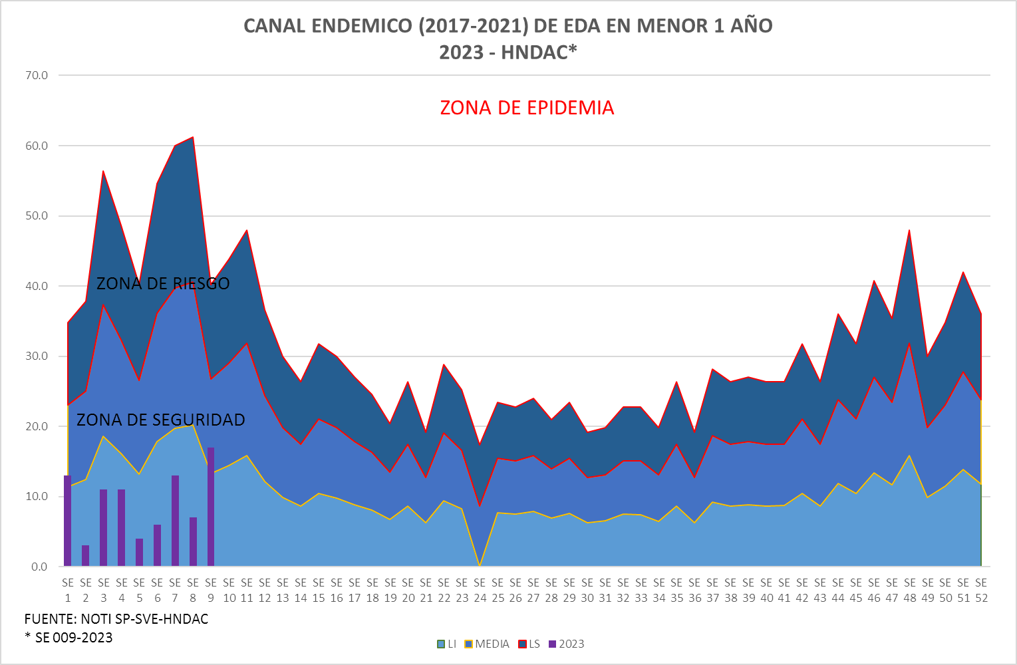
En el Centro Nacional de
Epidemiología, Prevención
y Control de Enfermedades
(CDC)-MINSA, a la SE. 09-2023, los episodios de EDAS
(acuosa+disentérica) han
incrementado con respecto
al año 2022. La T.I. Nacional
es de 63.4 por 10,000 Hab.
A nivel Regional a la SE 09-2023,
han sido notificados 14,854
episodios de EDAS Acuosas por
nuestras unidades notificantes,
superior en 70.44% en relación
al mismo periodo del año
anterior.

Slide 5
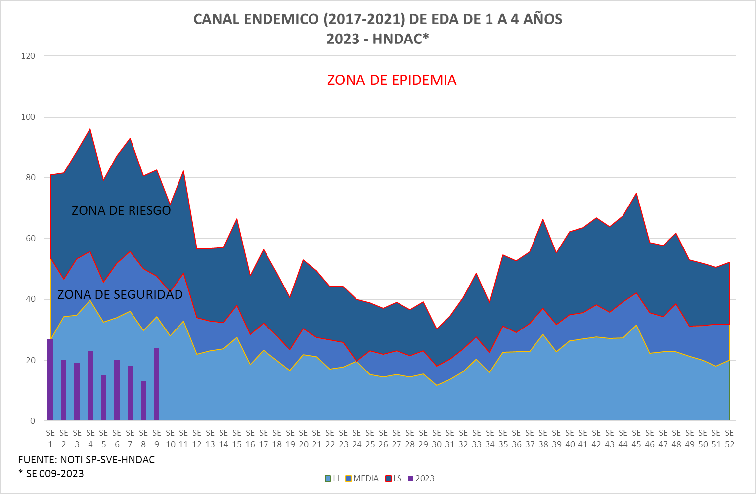
La EDA es considerada
una enfermedad de
rezago y continúa
siendo un problema de
salud pública que afecta
principalmente a los
países en desarrollo y
a todos los grupos de
edad, particularmente
en el grupo de niños
menores de cinco años.

Slide 6
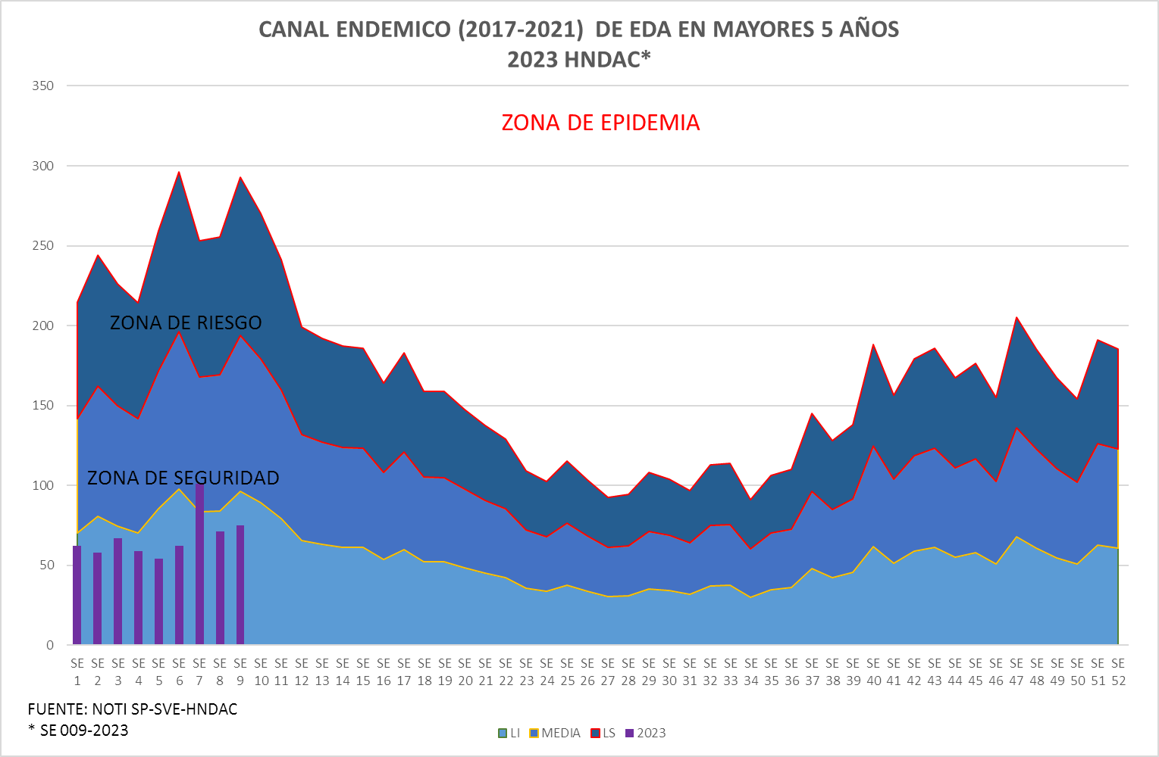
En el Plan Nacional de
Saneamiento 2022-2026
se estima que el 80% de
todas las enfermedades
y más de un tercio de
los fallecimientos en los
países en desarrollo
se deben al consumo de
agua contaminada,
además, las muertes por
insalubridad del agua
y saneamiento deficiente
representan el 58% del
total de muertes por
diarreas.

Slide 7
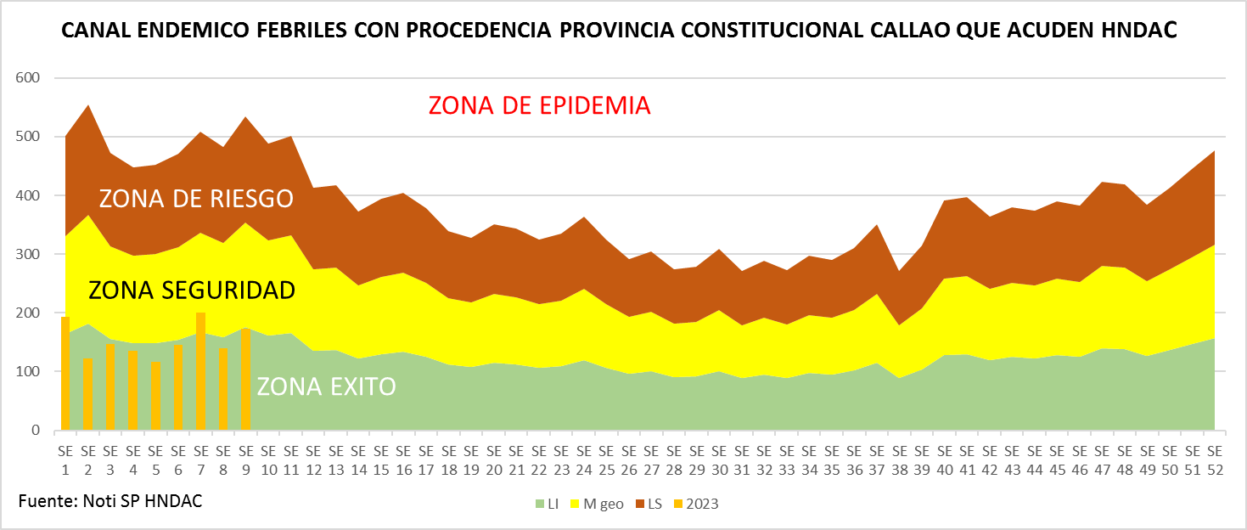
Comentario: El gobierno emitió el Decreto Supremo Nº 002-2023-SA, que declara en Emergencia Sanitaria por brote de Dengue
en 59 distritos. Por ello se viene realizando la vigilancia de febriles diariamente en la institución y se presenta el canal endémico
de febriles por todas edades de pacientes procedentes de la Provincia Constitucional del Callao y a la SE N° 9
estamos entre la zona de seguridad y éxito

Slide 8
Los índices larvarios son importantes en el
control vectorial por al menos tres razones.
Primero, para aplicar el control larvario, se
requiere encontrar la larva. Segundo, los
índices proporcionan criterios para priorizar
lugares o categorías de hábitats larvales,
donde al existir recursos limitados, éstos
se pueden concentrar donde pudieran
tener el mayor impacto en la transmisión
de la enfermedad. Tercero, los índices
permiten evaluar la efectividad de las
medidas de control entomológico.

Slide 9
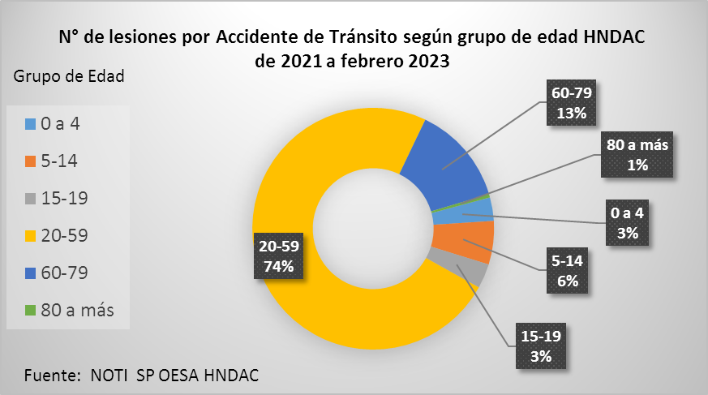

Slide 10
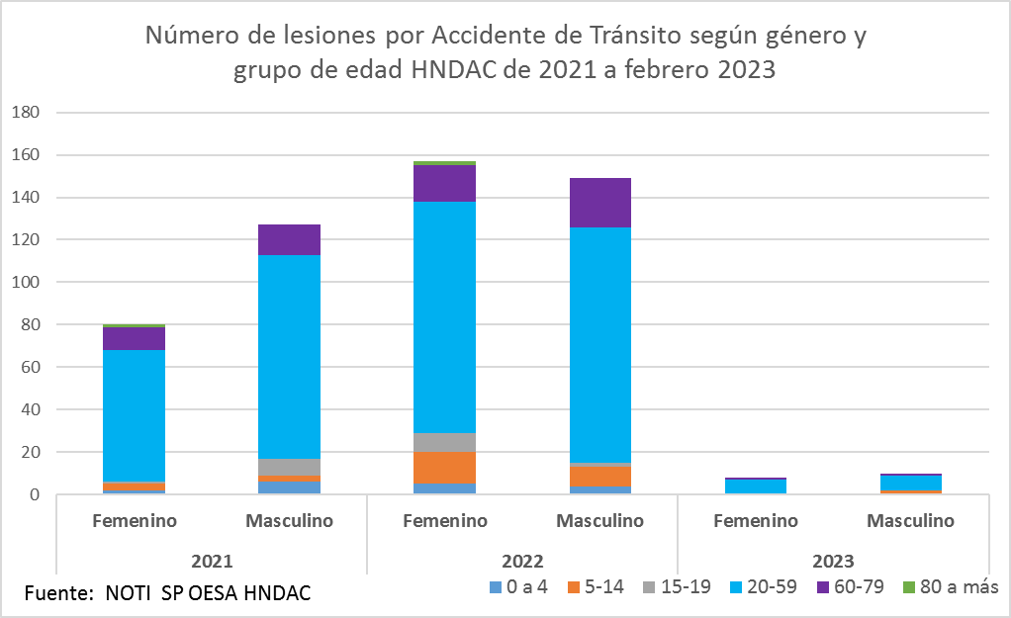

Slide 11
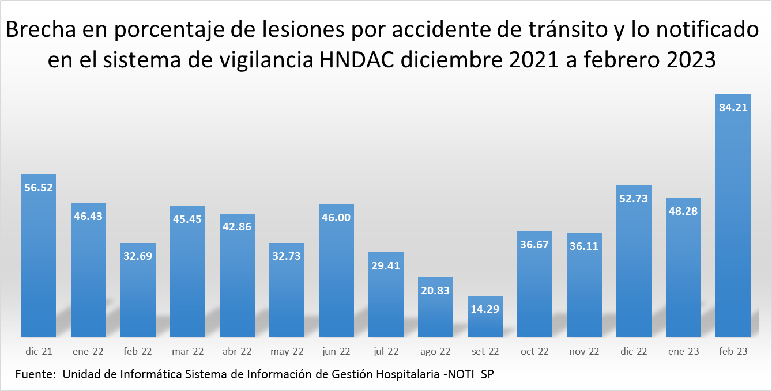

Slide 12
COMPOMENTE DE SALUD AMBIENTAL

Slide 13
AÑOS | PROMEDIO DE RESIDUOS SOLIDOS PELIGROSOS (MENSUAL)
2020 | 35456.0
2021 | 41741.2
2022 | 35958.8
2023 | 39927.5
Fuente: Ficha de Monitoreo del servicio de recolección externa de RRSS peligroso del HNDAC
En el 2020, el HNDAC generó un promedio de 35,455.9 kg mensuales de residuos peligrosos, en el 2021 generó un promedio de 41,741.15 kg, el 2022 generó un promedio de 35,958.81 Kg y en el 2023 esta generando un promedio de 39.927.5 kg de residuos peligroso; se observa una tendencia al incremento de residuos peligroso que genera el HNDAC.

Slide 14
VIGILANCIA ENTOMOLÓGICA MEDIANTE OVITRAMPAS DEL AEDES AEGYPTI (VECTOR DE DENGUE, FIEBRE AMARILLA Y CHIKUNGUNYA)
SEMANA EPIDEMIOLOGICA | OVI-01 Almacén Central | OVI-02 Patología | OVI-03 Servicio Social | OVI-04 Lavandería | OVI-05 Nutrición (Sótano) | OVI-06 Almacén de Farmacia | OVI-07 Psicología
SEMANA 7 | 0 | 0 | 0 | 0 | 0 | 0 | 0
SEMANA 8 | 0 | 0 | 0 | 0 | 0 | 0 | 0
SEMANA 9 | 0 | 0 | 0 | 0 | 0 | 0 | 0
Fuente: DIRESA
En el 2023, se retomo la vigilancia entomológica mediante ovitrampa del Aedes Aegypti en 7 puntos estratégicos del HNDAC, las muestras retiradas de forma semanal según el ciclo biológico del vector y son derivadas a DIRESA para sus respectivo análisis; teniendo como resultado NEGATIVO en todo los puntos monitoreados.

Slide 15
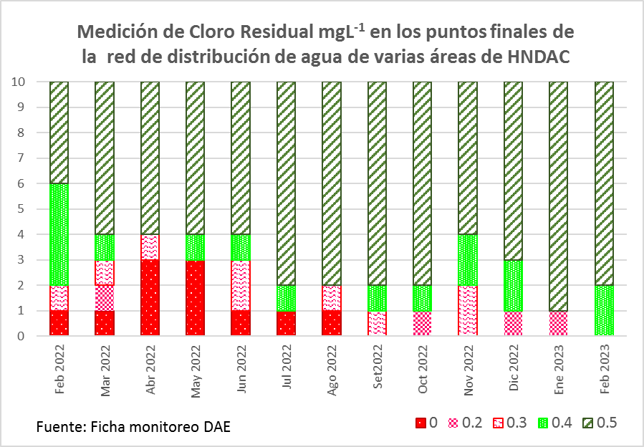
En febrero del 2022 se tomó
diez muestras de cloro libre
residual el 28/02/2023 en los
puntos finales de la red de
distribución de agua de varias
áreas del HNDAC, la norma
indica que de las muestras
tomadas en cualquier punto
de la red de distribución, no
deberán contener menos de
0.5 mgL⁻¹ de cloro residual
libre en el noventa por
ciento (90%), del total de
muestras tomadas durante
el mes

Slide 16
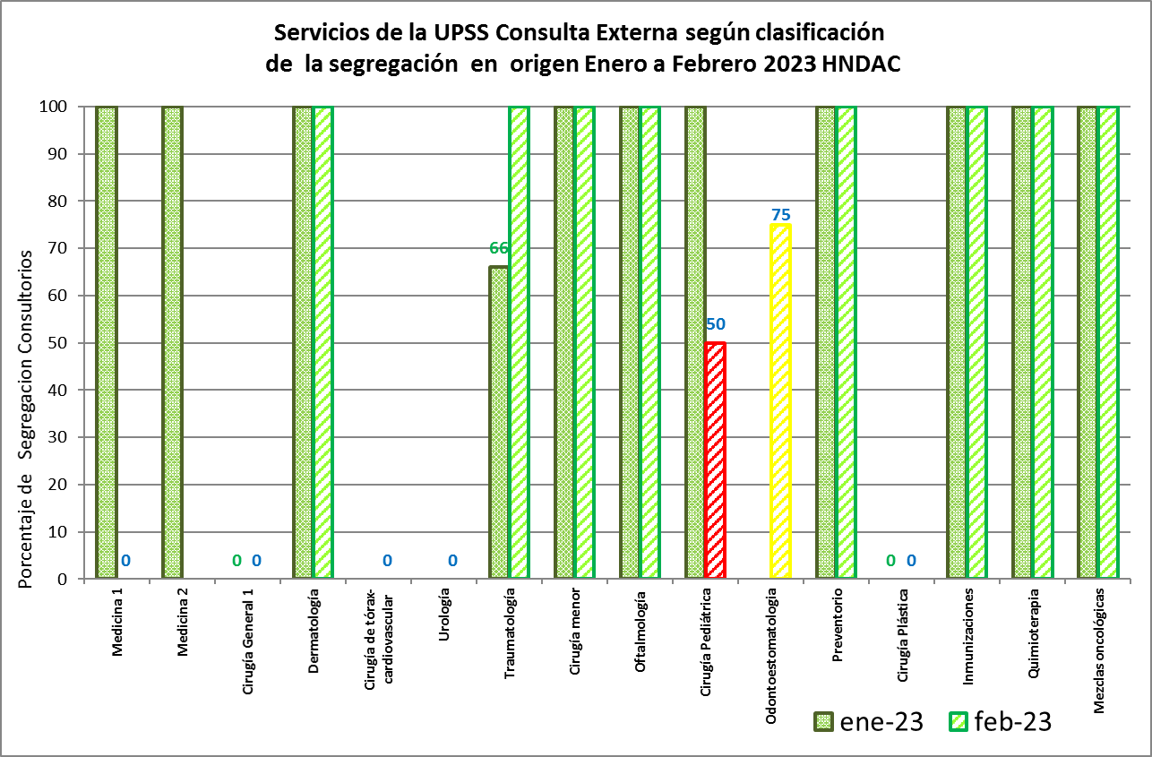
Comentario: En febrero 2023, no se monitorizo consultorio de Medicina 1 y 2, el consultorio de Cirugía 1, Cardiovascular, Urología y Cirugía Plástica no logar segregar adecuadamente

Slide 17
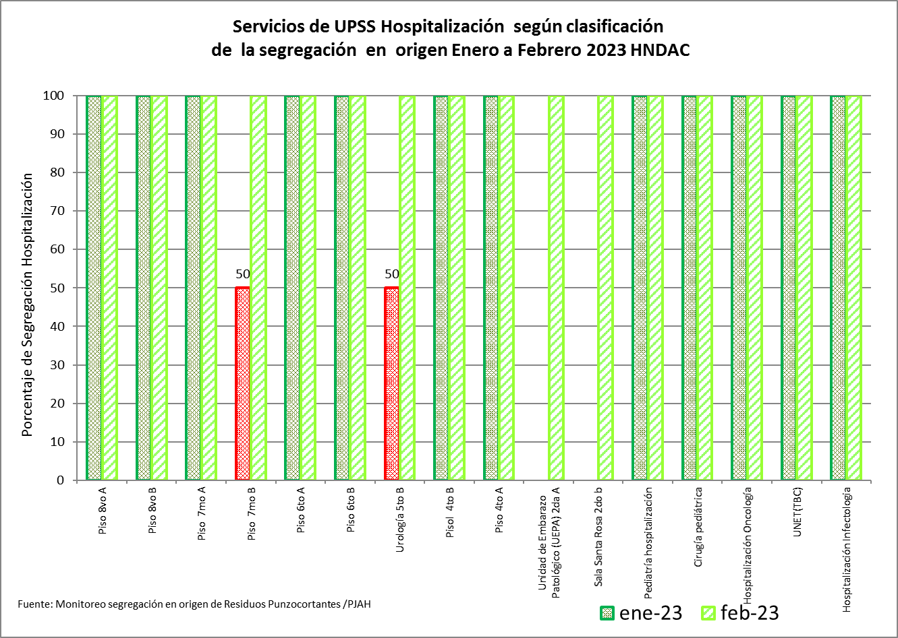
Comentario: En febrero 2023, se monitorizo dieciséis ambientes de hospitalización, en enero 2023 lograron parcialmente Piso 7° B y Urologia 5° B segregar

Slide 18
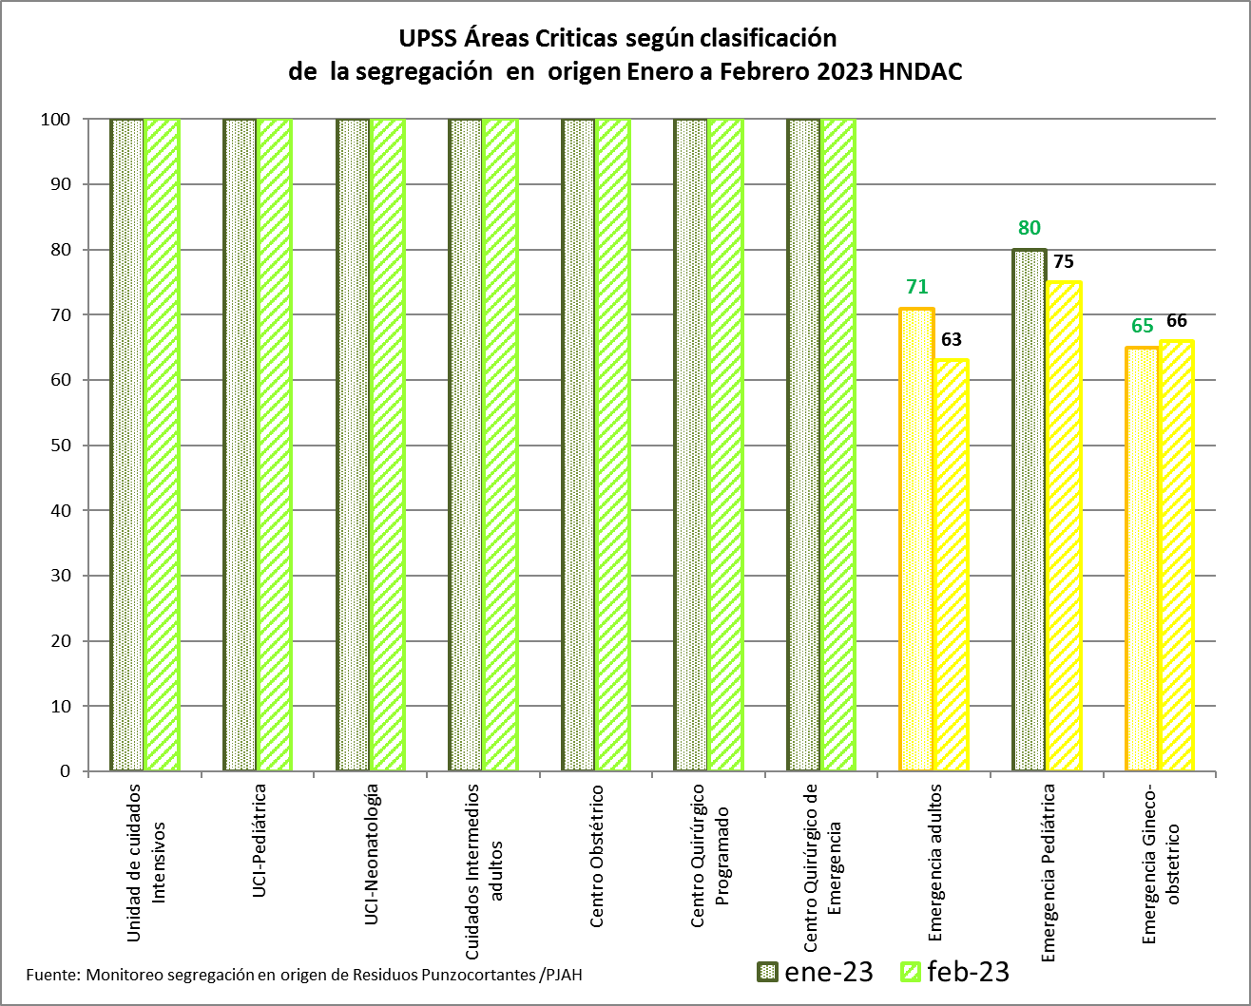

Slide 19
